Slide 1
第２章 「２次関数」
内容解説資料
第２節 ２次関数の最大・最小
２ 最大・最小の応用

Slide 2
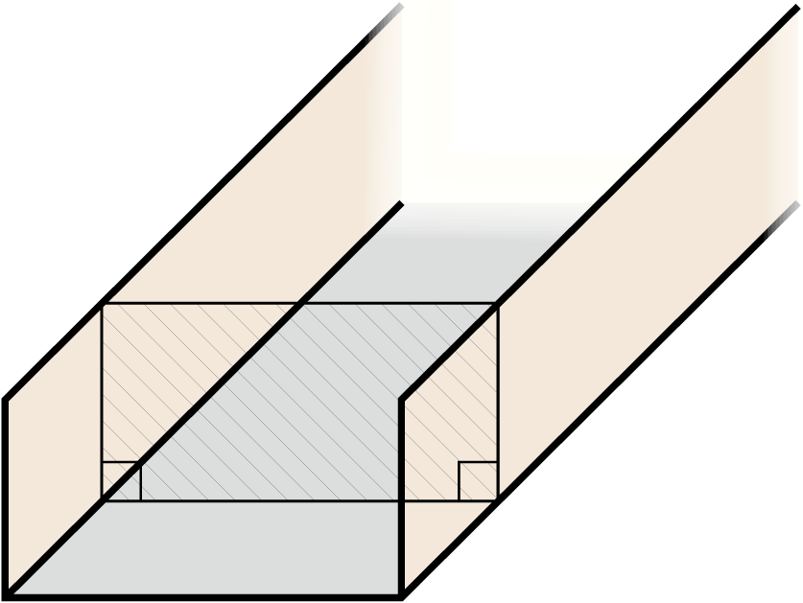
２ 最大・最小の応用
(教科書 p.71)
内容解説資料
応用例題
8
幅が $20$ cmの銅板がある。これを右の
図のように両端から同じ長さだけ $90°$
に折り曲げて水を流す溝を作る。断面
の面積を最大にするには，両端から
何cmだけ折り曲げればよいか。また，
そのときの断面の面積を求めよ。
着 想
両端から折り曲げる長さを $x$ cmとして，断面の面積を $x$ で表す。
このとき，$x$ のとり得る範囲についても考える。

Slide 3
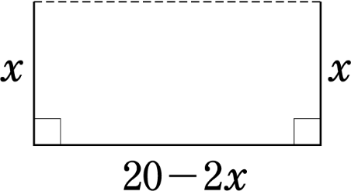
２ 最大・最小の応用
(教科書 p.71)
内容解説資料
応用例題
8
幅が$20$cmの銅板がある。これを右の図のように両端から同じ長さだけ $90°$ に折り曲げて水を流す溝を作る。断面の面積を最大にするには，両端から何cmだけ折り曲げればよいか。
また，そのときの断面の面積を求めよ。
解
銅板の両端から折り曲げる長さを $x$ cm
とすると，溝の底の幅は $\left(20−2x\right)$ cm
となる。
$x>0$， $20−2x>0$ より， $0<x<10$
切り口の面積を $y$ cm²とすると，
$y=x\left(20−2x\right)=−2x^{2}+20x$
$=−2\left(x^{2}−10x\right)$
$=−2{\left(x−5\right)}^{2}+50$

Slide 4
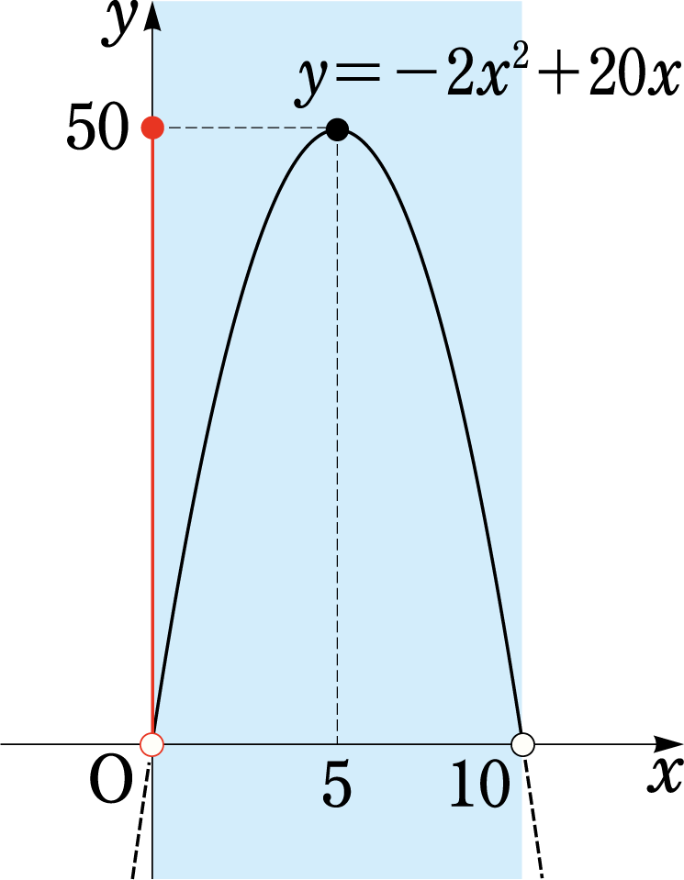
２ 最大・最小の応用
(教科書 p.71)
内容解説資料
応用例題
8
幅が$20$cmの銅板がある。これを右の図のように両端から同じ長さだけ $90°$ に折り曲げて水を流す溝を作る。断面の面積を最大にするには，両端から何cmだけ折り曲げればよいか。
また，そのときの断面の面積を求めよ。
解
この関数のグラフは，右の図の実線
部分となるから，
$x=5$ のとき最大値 $50$ をとる。
よって，両端から $5$ cmだけ折り曲げ
ればよく，そのときの切り口の面積は
$50$ cm²である。

Slide 5
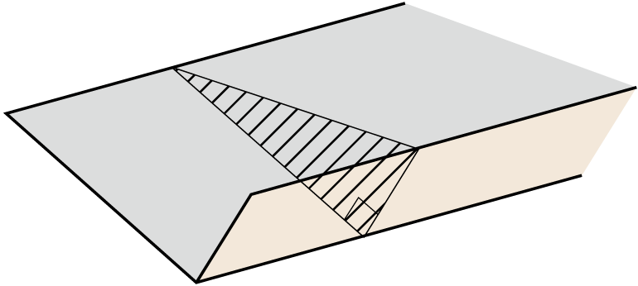
２ 最大・最小の応用
(教科書 p.71)
内容解説資料
問
21
幅が $12$ cmの銅板がある。これを
右の図のように $90°$ に $1$ 回だけ折
り曲げて水を流す溝を作る。断面
の面積を最大にするには，どのよ
うに折り曲げればよいか。
また，そのときの断面の面積を求めよ。

Slide 6
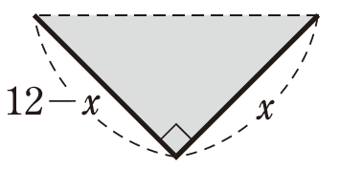
２ 最大・最小の応用
(教科書 p.71)
内容解説資料
問
21
幅が$12$cmの銅板がある。これを右の図のように$90°$ に $1$ 回だけ折り曲げて水を流す溝を作る。切り口の面積を最大にするには，どのように折り曲げればよいか。また，そのときの切り口の面積を求めよ。
解
一方の長さを $x$ とすると，$0<x<12$
で，他の $1$ 辺の長さは $12−x$ となる。
三角形の面積を $y$ cm²とすると，
$y=\frac{1}{ 2 }x\left(12−x\right)$
$=−\frac{1}{ 2 }{\left(x−6\right)}^{2}+18$
$0<x<12$ より，$x=6$ のとき
$y$ は最大値 $18$ をとる。
よって，直角二等辺三角形のときで，
そのときの断面の面積は $18$ cm²である。
$$y$$
$$y=−\frac{1}{ 2 }{\left(x−6\right)}^{2}+18$$
$$18$$
$$O$$
$$6$$
$$12$$
$$x$$

Slide 7
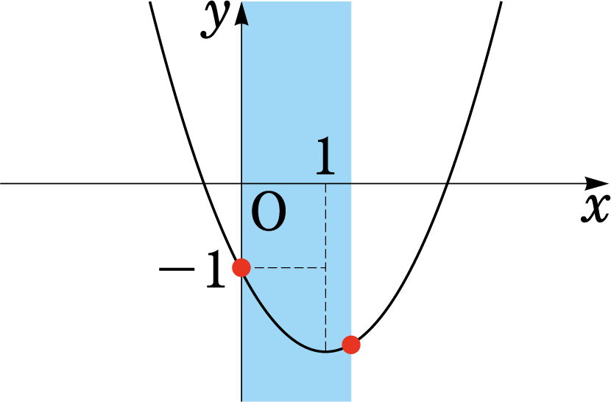
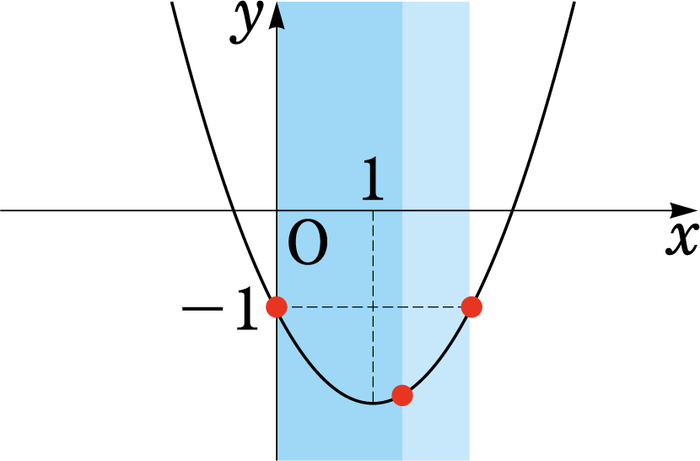
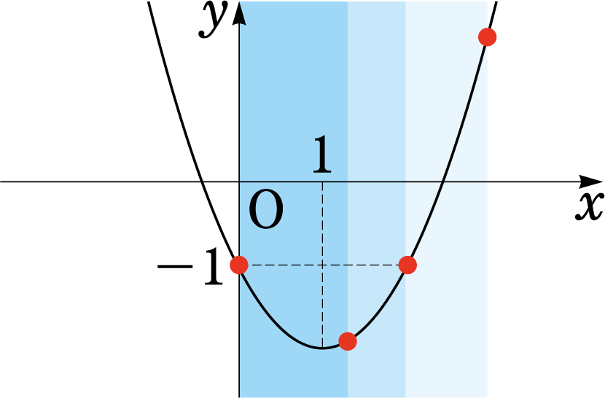
２ 最大・最小の応用
(教科書 p.72)
内容解説資料
応用例題
9
定義域が変化するときの最大・最小
$a$ を正の定数とするとき，関数 $y=x^{2}−2x−1$
$\left(0≦x≦a\right)$ の最大値を求めよ。また，そのとき
の $x$ の値を求めよ。
応用例題9の
グラフの変化
着 想
下に凸の放物線であるから，軸から
離れるほど $y$ の値は大きくなる。
よって，定義域の両端 $x=0$ ， $a$ の
ときの $y$ の値の大小を比較する。

Slide 8
２ 最大・最小の応用
(教科書 p.72)
内容解説資料
応用例題
9
$a$ を正の定数とするとき，関数 $y=x^{2}−2x−1$ $\left(0≦x≦a\right)$ の最大値を求めよ。
また，そのときの $x$ の値を求めよ。
応用例題9の
グラフの変化
解
$y=x^{2}−2x−1={\left(x−1\right)}^{2}−2$
この関数のグラフは下に凸の放物線で，軸は直線
$x=1$ である。
$x=0$ と $x=a$ のときの $y$ の値が等しくなる $a$ の値を求めると，
$−1=a^{2}−2a−1$， $a\left(a−2\right)=0$
$a>0$ より， $a=2$
よって，$a$ の値と $2$ の大小関係より，次の $3$ 通りが考えられる。

Slide 9
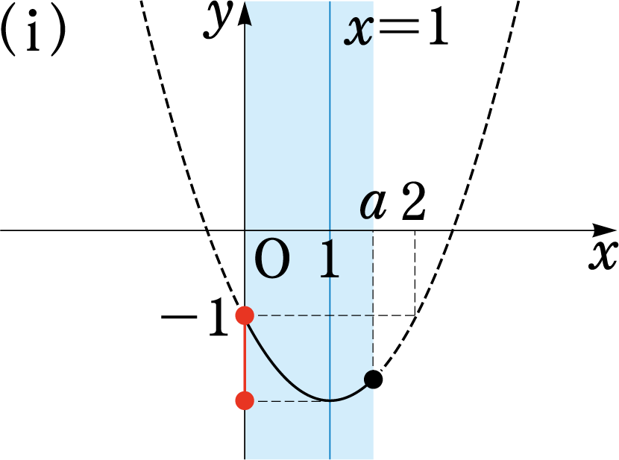
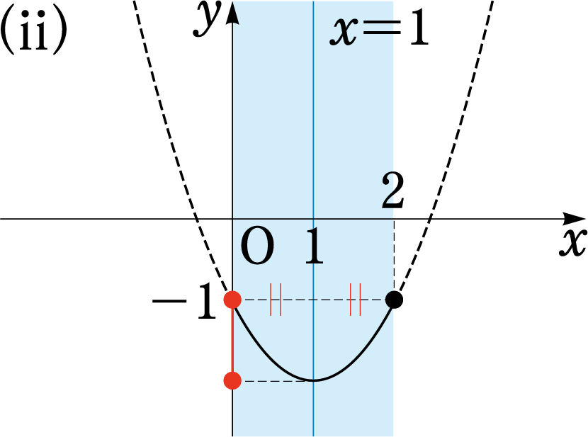
２ 最大・最小の応用
(教科書 p.72)
内容解説資料
応用例題
9
$a$ を正の定数とするとき，関数 $y=x^{2}−2x−1$ $\left(0≦x≦a\right)$ の最大値を求めよ。
また，そのときの $x$ の値を求めよ。
応用例題9の
グラフの変化
解
(ⅰ) $0<a<2$ のとき
$x=0$ で最大値 $−1$ をとる。
(ⅱ) $a=2$ のとき
$x=0$， $2$ で最大値 $−1$ をとる。

Slide 10
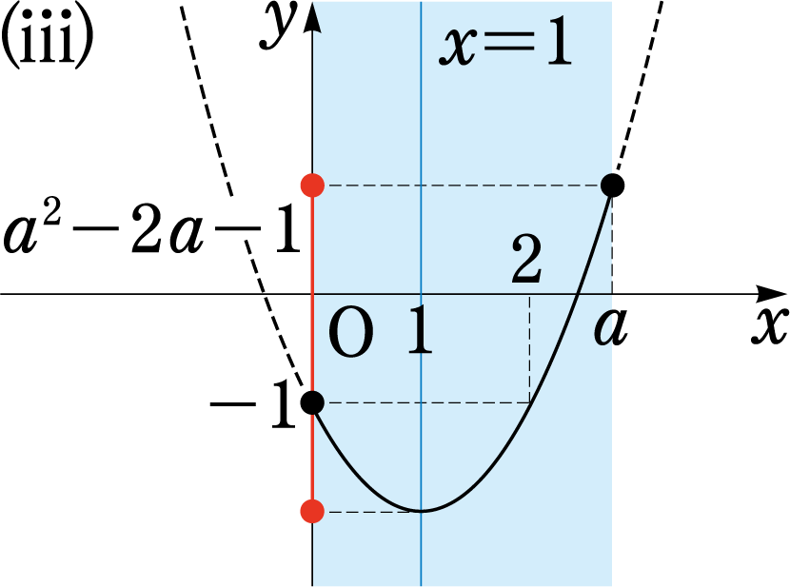
２ 最大・最小の応用
(教科書 p.72)
内容解説資料
応用例題
9
$a$ を正の定数とするとき，関数 $y=x^{2}−2x−1$ $\left(0≦x≦a\right)$ の最大値を求めよ。
また，そのときの $x$ の値を求めよ。
応用例題9の
グラフの変化
解
(ⅲ) $a>2$ のとき
$x=a$ で最大値 $a^{2}−2a−1$ を
とる。
よって，次のようになる。
$0<a<2$ のとき， $x=0$ で最大値 $−1$
$a=2$ のとき， $x=0$， $2$ で最大値 $−1$
$a>2$ のとき， $x=a$ で最大値 $a^{2}−2a−1$

Slide 11
２ 最大・最小の応用
(教科書 p.72)
内容解説資料
問
22
$a$ を正の定数とするとき，関数 $y=2x^{2}−2x$
$\left(0≦x≦a\right)$ の最大値を求めよ。また，そのときの $x$ の値を求めよ。
解
$y={2x}^{2}−2x$
$=2{\left(x−\frac{1}{ 2 }\right)}^{2}−\frac{1}{ 2 }$ $\left(0≦x≦a\right)$

Slide 12
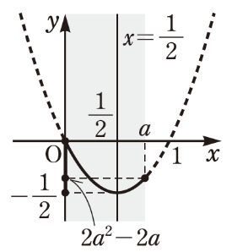
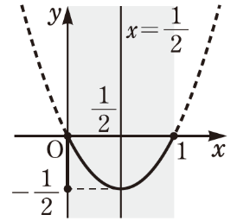
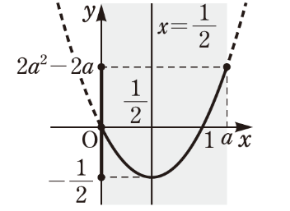
２ 最大・最小の応用
(教科書 p.72)
内容解説資料
問
22
$a$ を正の定数とするとき，関数 $y=2x^{2}−2x$ $\left(0≦x≦a\right)$ の最大値を求めよ。また，そのときの $x$ の値を求めよ。
解
(ⅰ)
(ⅰ) $0<a<1$ のとき，
$x=0$ で最大値 $0$
(ⅱ) $a=1$ のとき，
$x=0$， $1$ で最大値 $0$
(ⅲ) $a>1$ のとき，
$x=a$ で最大値 ${2a}^{2}−2a$
(ⅱ)
(ⅲ)

Slide 13
２ 最大・最小の応用
(教科書 p.72)
内容解説資料
問
22
$a$ を正の定数とするとき，関数 $y=2x^{2}−2x$ $\left(0≦x≦a\right)$ の最大値を求めよ。また，そのときの $x$ の値を求めよ。
解
(ⅰ)
よって，次のようになる。
$0<a<1$ のとき，
$x=0$ で最大値 $0$
$a=1$ のとき，
$x=0$， $1$ で最大値 $0$
$a>1$ のとき，
$x=a$ で最大値 $2a^{2}−2a$
(ⅱ)
(ⅲ)

Slide 14
２ 最大・最小の応用
(教科書 p.72)
内容解説資料
問
23
問22 の関数（$a$ を正の定数とするとき，関数
$y=2x^{2}−2x$ $\left(0≦x≦a\right)$ ）の最小値を求めよ。
また，そのときの $x$ の値を求めよ。
解
$y={2x}^{2}−2x$
$=2{\left(x−\frac{1}{ 2 }\right)}^{2}−\frac{1}{ 2 }$ $\left(0≦x≦a\right)$

Slide 15
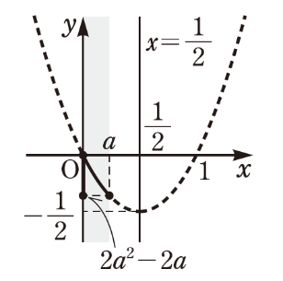
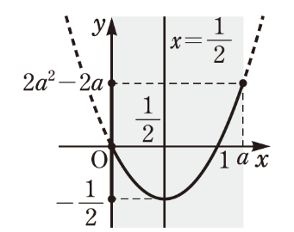
２ 最大・最小の応用
(教科書 p.72)
内容解説資料
問
23
問22 の関数（$a$ を正の定数とするとき，関数$y=2x^{2}−2x$ $\left(0≦x≦a\right)$ ）の最小値を求めよ。
また，そのときの $x$ の値を求めよ。
解
(ⅰ)
(ⅰ) $0<a<\frac{1}{ 2 }$ のとき，
$x=a$ で最小値 ${2a}^{2}−2a$
(ⅱ) $a≧\frac{1}{ 2 }$ のとき，
$x=\frac{1}{ 2 }$ で最小値 $−\frac{1}{ 2 }$
(ⅱ)

Slide 16
２ 最大・最小の応用
(教科書 p.72)
内容解説資料
問
23
問22 の関数（$a$ を正の定数とするとき，関数$y=2x^{2}−2x$ $\left(0≦x≦a\right)$ ）の最小値を求めよ。
また，そのときの $x$ の値を求めよ。
解
(ⅰ)
よって，次のようになる。
$0<a<\frac{1}{ 2 }$ のとき，
$x=a$ で最小値 ${2a}^{2}−2a$
$a≧\frac{1}{ 2 }$ のとき，
$x=\frac{1}{ 2 }$ で最小値 $−\frac{1}{ 2 }$
(ⅱ)

Slide 17
２ 最大・最小の応用
(教科書 p.73)
内容解説資料
応用例題
10
係数が変化するときの最大・最小
$a$ を定数とするとき，
関数 $y=x^{2}−2ax+a^{2}+1$ $\left(0≦x≦2\right)$ の
最小値を求めよ。また，そのときの$x$ の値を求
めよ。
応用例題10の
グラフの変化
着 想
$a$ の値が変化すると，関数のグラフの何が変化し，それにともなって最小値をとる $x$ の値がどのように変わっていくかを考える。

Slide 18
２ 最大・最小の応用
(教科書 p.73)
内容解説資料
応用例題
10
$a$ を定数とするとき，関数 $y=x^{2}−2ax+a^{2}+1$ $\left(0≦x≦2\right)$ の最小値を求めよ。
また，そのときの $x$ の値を求めよ。
応用例題10の
グラフの変化
解
$y=x^{2}−2ax+a^{2}+1={\left(x−a\right)}^{2}+1$
この関数のグラフは下に凸の放物線で，軸は直線
$x=a$ である。
定義域と軸の位置関係から，次の $3$ 通りが考えられ
る。

Slide 19
２ 最大・最小の応用
(教科書 p.73)
内容解説資料
応用例題
10
$a$ を定数とするとき，関数 $y=x^{2}−2ax+a^{2}+1$ $\left(0≦x≦2\right)$ の最小値を求めよ。
また，そのときの $x$ の値を求めよ。
応用例題10の
グラフの変化
解
(ⅰ) $a<0$ のとき
$x=0$ で最小値 $a^{2}+1$ をとる。
(ⅱ) $0≦a≦2$ のとき
$x=a$ で最小値 $1$ をとる。
(ⅲ) $a>2$ のとき
$x=2$ で最小値 $a^{2}−4a+5$
をとる。

Slide 20
２ 最大・最小の応用
(教科書 p.73)
内容解説資料
応用例題
10
$a$ を定数とするとき，関数 $y=x^{2}−2ax+a^{2}+1$ $\left(0≦x≦2\right)$ の最小値を求めよ。
また，そのときの $x$ の値を求めよ。
応用例題10の
グラフの変化
解
よって，次のようになる。
$a<0$ のとき，
$x=0$ で最小値 $a^{2}+1$
$0≦a≦2$ のとき，
$x=a$ で最小値 $1$
$a>2$ のとき，
$x=2$ で最小値 $a^{2}−4a+5$

Slide 21
２ 最大・最小の応用
(教科書 p.73)
内容解説資料
問
24
$a$ を定数とするとき，関数 $y=x^{2}−2ax$ $\left(0≦x≦3\right)$ の最小値を求めよ。
また，そのときの $x$ の値を求めよ。
解
$y=x^{2}−2ax$
$={\left(x−a\right)}^{2}−a^{2}$ $\left(0≦x≦3\right)$

Slide 22
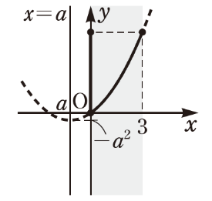
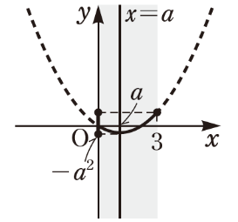
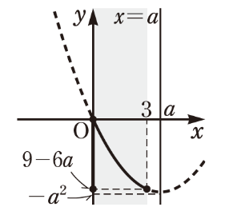
２ 最大・最小の応用
(教科書 p.73)
内容解説資料
問
24
$a$ を定数とするとき，関数 $y=x^{2}−2ax$ $\left(0≦x≦3\right)$ の最小値を求めよ。
また，そのときの $x$ の値を求めよ。
解
(ⅰ)
(ⅰ) $a<0$ のとき，
$x=0$ で最小値 $0$
(ⅱ) $0≦a≦3$ のとき，
$x=a$ で最小値 $−a^{2}$
(ⅲ) $a>3$ のとき，
$x=3$ で最小値 $9−6a$
(ⅱ)
(ⅲ)

Slide 23
２ 最大・最小の応用
(教科書 p.73)
内容解説資料
問
24
$a$ を定数とするとき，関数 $y=x^{2}−2ax$ $\left(0≦x≦3\right)$ の最小値を求めよ。
また，そのときの $x$ の値を求めよ。
解
(ⅰ)
よって，次のようになる。
$a<0$ のとき，
$x=0$ で最小値 $0$
$0≦a≦3$ のとき，
$x=a$ で最小値 $−a^{2}$
$a>3$ のとき，
$x=3$ で最小値 $9−6a$
(ⅱ)
(ⅲ)

Slide 24
２ 最大・最小の応用
(教科書 p.73)
内容解説資料
問
25
問24 の関数（$a$ を定数とするとき，関数
$y=x^{2}−2ax$ $\left(0≦x≦3\right)$ ）の最大値を求めよ。
また，そのときの $x$ の値を求めよ。
解
$y=x^{2}−2ax$
$={\left(x−a\right)}^{2}−a^{2}$ $\left(0≦x≦3\right)$

Slide 25
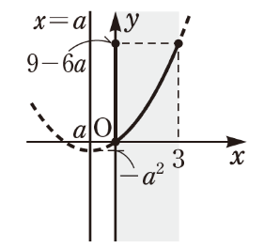
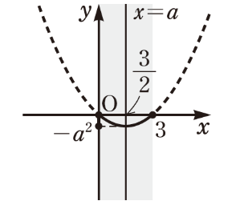
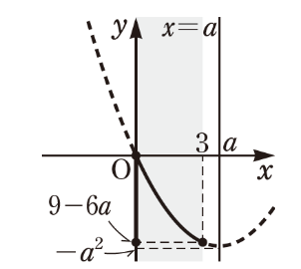
２ 最大・最小の応用
(教科書 p.73)
内容解説資料
問
25
問24 の関数（$a$ を定数とするとき，関数 $y=x^{2}−2ax$ $\left(0≦x≦3\right)$ ）の最大値を求めよ。
また，そのときの $x$ の値を求めよ。
解
(ⅰ)
(ⅰ) $a<\frac{3}{ 2 }$ のとき，
$x=3$ で最大値 $9−6a$
(ⅱ) $a=\frac{3}{ 2 }$ のとき，
$x=0$，$3$ で最大値 $0$
(ⅲ) $a>\frac{3}{ 2 }$ のとき，
$x=0$ で最大値 $0$
(ⅱ)
(ⅲ)

Slide 26
２ 最大・最小の応用
(教科書 p.73)
内容解説資料
問
25
問24 の関数（$a$ を定数とするとき，関数 $y=x^{2}−2ax$ $\left(0≦x≦3\right)$ ）の最大値を求めよ。
また，そのときの $x$ の値を求めよ。
解
(ⅰ)
よって，次のようになる。
$a<\frac{3}{ 2 }$ のとき，
$x=3$ で最大値 $9−6a$
$a=\frac{3}{ 2 }$ のとき，
$x=0$，$3$ で最大値 $0$
$a>\frac{3}{ 2 }$ のとき，
$x=0$ で最大値 $0$
(ⅱ)
(ⅲ)

